Slide 1
第三节
物质的制备

Slide 2
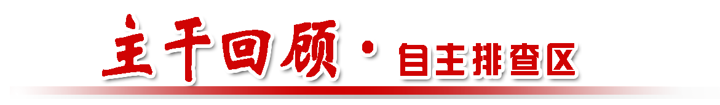

考纲 考情 | 三年15考 高考指数:★★★★
 | 1.掌握常见气体的实验室制法(包括所用试剂、仪器、反应原理和收集方法)。 2.能对常见物质进行分离和提纯。

Slide 3
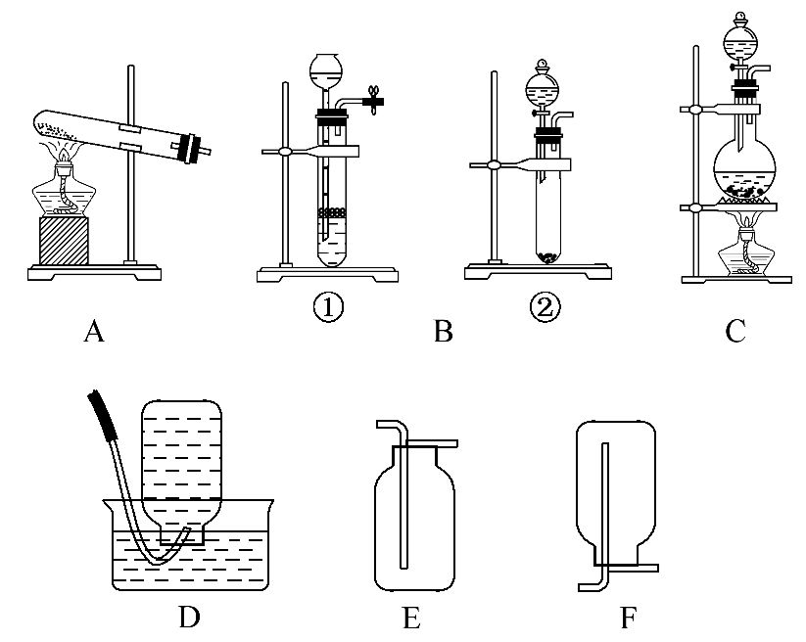
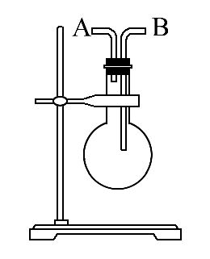
【知识梳理】
一、常见气体的实验室制法
1.实验室典型的气体发生装置和收集装置:

Slide 4
2.常见气体的制备:
气体 | 反应原理 | 发生装 置图 | 收集 方法
O₂ | ①2KMnO₄ K₂MnO₄+MnO₂+O₂↑ ②2KClO₃ 2KCl+3O₂↑ ③2H₂O₂ 2H₂O+O₂↑ | __ __ ____ | _____
H₂ | Zn+H₂SO₄====ZnSO₄+H₂↑ | ________ | _____
CO₂ | CaCO₃+2HCl====CaCl₂+CO₂↑+H₂O | ________ | __
△
A
====
A
D或E
MnO₂
====
△
B②
MnO₂
====
B①或②
D或F
B①或②
E

Slide 5
气体 | 反应原理 | 发生装 置图 | 收集 方法
Cl₂ | MnO₂+4HCl(浓) MnCl₂+Cl₂↑+2H₂O | __ | 排饱和 食盐水 法或__
NH₃ | Ca(OH)₂+2NH₄Cl CaCl₂+2NH₃↑+2H₂O | __ | __
△
C
====
E
△
A
F
====

Slide 6
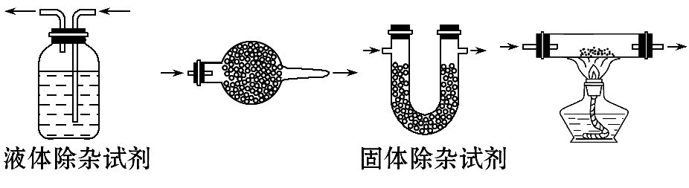
3.气体的净化及尾气处理:
(1)气体的净化。
①原理:酸性杂质用碱性物质吸收;碱性杂质用酸性物质吸收;氧化性杂质用还原性物质吸收;还原性杂质用氧化性物质吸收;易溶于水的物质用水吸收。
②除杂装置：

Slide 7
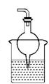
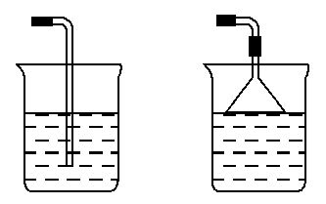
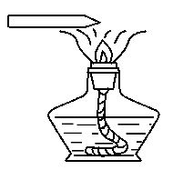
(2)尾气的几种装置处理
①吸收型:
②燃烧型（除CO):

Slide 8
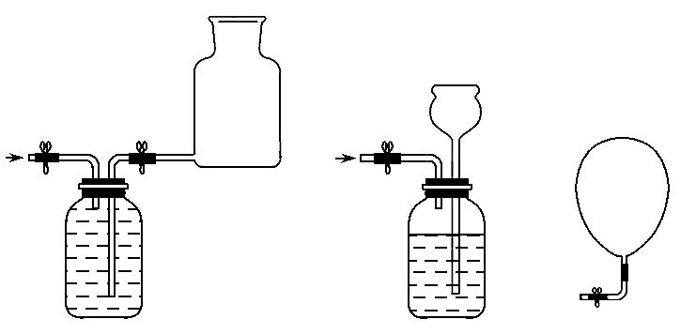
③贮存气体的几种装置：

Slide 9
二、几种重要非气态物质的制备
1.氢氧化铝:
(1)原理。
离子方程式: 。
(2)注意事项:氢氧化铝是两性氢氧化物,能溶于氢氧化钠溶液,但不溶于氨水,制备时一般用可溶性铝盐与氨水反应。

Slide 10
2.氢氧化亚铁:
(1)原理。
离子方程式：Fe²⁺+2OH⁻====Fe(OH)₂↓。
(2)注意事项。
①Fe(OH)₂有强还原性,易被氧化而迅速变色,因此用于配制硫酸亚铁溶液和氢氧化钠溶液的蒸馏水要煮沸,以便除去水中氧气。
②将吸有氢氧化钠溶液的胶头滴管伸入硫酸亚铁溶液液面下,再将氢氧化钠溶液挤出。
③还可再在硫酸亚铁溶液上加一层植物油,尽量减少与空气的接触。

Slide 11
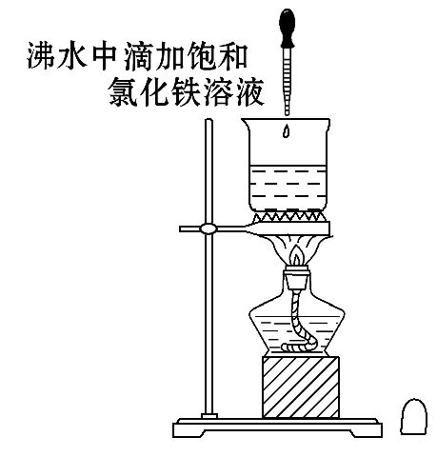
3.氢氧化铁胶体的制备:
(1)原理。
化学方程式: 。
(2)操作步骤:加热蒸馏水至沸腾,逐滴滴加饱和氯化铁溶液,加热至
液体呈 停止加热,不可搅拌。
FeCl₃+3H₂O Fe(OH)₃(胶体)+3HCl
△
====
红褐色

Slide 12
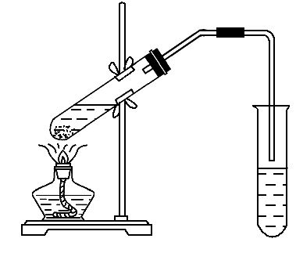

4.乙酸乙酯的制备:
(1)原理。
_____________________________________。
(2)收集所用试剂：_______________。
现象:碳酸钠溶液上层有_____________________________。
CH₃COOH+CH₃CH₂OH CH₃COOCH₂CH₃+H₂O
浓硫酸
△
饱和碳酸钠溶液
无色油状且具有特殊香味的液体

Slide 13
(3)注意事项。
①试剂的混合方法:先取无水乙醇,再沿器壁慢慢加入浓硫酸,冷却至室
温后再加冰醋酸。
②长导管不要插入液面下。
③饱和碳酸钠溶液的作用:_______________________________________。
中和乙酸,吸收乙醇,降低乙酸乙酯的溶解度

Slide 14
【小题快练】
1.【思考辨析】
(1)(2014·福建高考)将NH₄Cl溶液蒸干制备NH₄Cl固体。 ( )
【分析】氯化铵溶液蒸干过程中得到的NH₄Cl直接分解生成氨气和氯化氢。
×

Slide 15
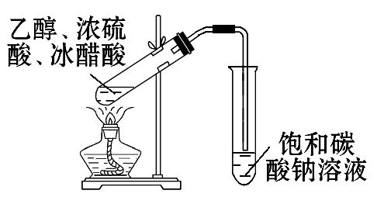
√
(2)(2014·新课标全国卷Ⅱ)用如图所示装置制备乙酸乙酯。 ( )
【分析】该装置符合乙酸乙酯的制备和收集原理。

Slide 16
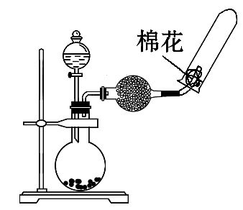
×
(3)(2014·山东高考)用如图所示装置制取收集干燥氨气。 ( )

Slide 17
【分析】因为NH₃的密度比空气小,且易和空气形成对流,所以在收集NH₃时要把导气管的末端伸入试管底部,且在管口放置一团棉花。

Slide 18
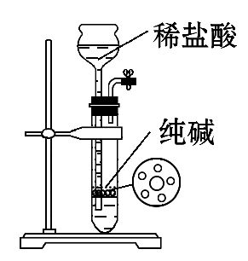
(4)(2012·江苏高考)用如图所示装置制取少量纯净的CO₂气
体。 ( )
×

Slide 19
【分析】纯碱为粉末状,不能放于带孔的板上,同时制得的CO₂中会混有HCl和H₂O,不纯。

Slide 20
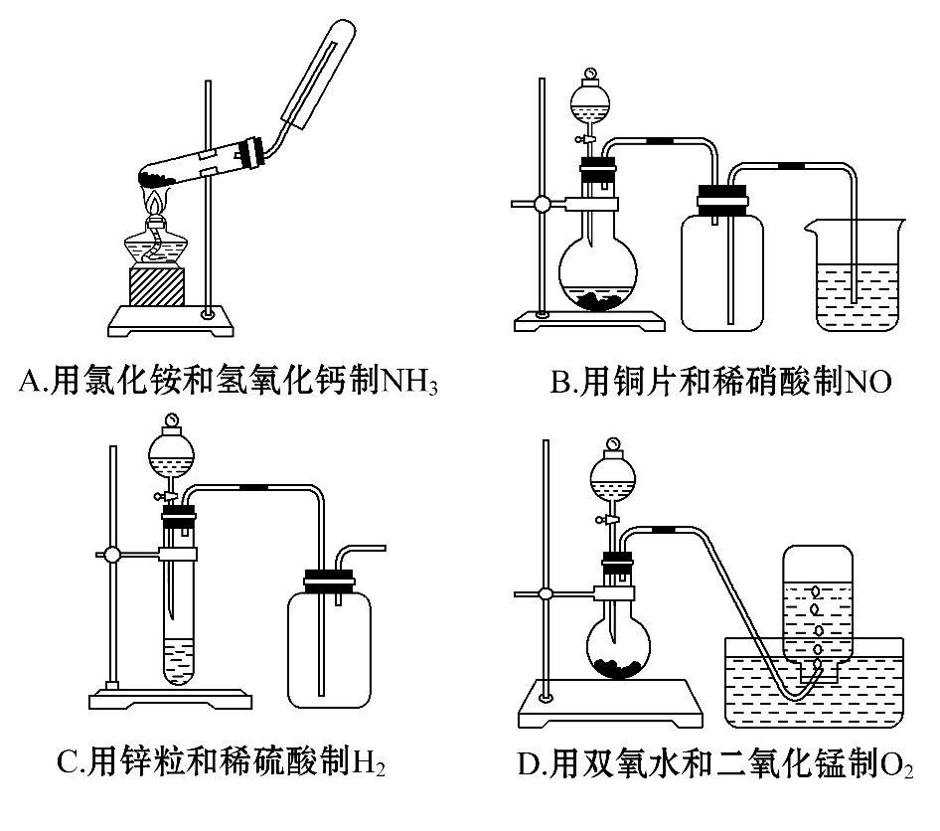
2.【教材研习】
(1)(RJ必修1·P99)下列制备和收集气体的实验装置合理的是 ( )

Slide 21
【解析】选D。A中固体混合物加热时,试管口应略向下倾斜且在收集NH₃的试管口放一团棉花;B中NO收集应用排水法,排空气法收集到的是NO₂;H₂密度小于空气,应用向下排空气法收集。

Slide 22
(2)(RJ必修1·P96)某学生想利用如图装置(烧瓶位置不能移动)收集下列气体:①H₂②Cl₂③CH₄④HCl⑤NH₃⑥NO⑦NO₂⑧SO₂,下列操作正确的是 ( )
A.烧瓶是干燥的,由A进气收集①③⑤
B.烧瓶是干燥的,由B进气收集②④⑥⑦⑧
C.在烧瓶中充满水,由A进气收集①③⑤⑦
D.在烧瓶中充满水,由B进气收集⑥

Slide 23
【解析】选A。由A进气,应该收集密度比空气小且不和空气反应的气体,①③⑤可以用此方法收集,A项正确;由B进气收集应该收集密度比空气大且不和空气反应的气体,②⑥⑦⑧可以用此方法收集,B项错误;用排水法收集的气体在水中的溶解度小,且应该由A进气,因此C、D两项错误。

Slide 24
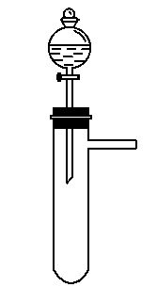
(3)(RJ必修1·P108)从绿色化学的理念出发,下列实验不宜用图示装置进行的是 ( )
A.不同浓度的硝酸与铜反应
B.稀硫酸与纯碱或小苏打反应
C.铝与氢氧化钠溶液或盐酸反应
D.H₂O₂在不同催化剂作用下分解

Slide 25
【解析】选A。图示装置没有吸收尾气的装置,所以凡是有污染的气体都不能制取,B、C、D都是没有污染的气体,只有A有氮氧化合物产生。

Slide 26
【速记卡片】
1.6种常见气体实验室制法的反应原理:
(1)O₂:2H₂O₂ 2H₂O+O₂↑。
(2)H₂:Zn+H₂SO₄====ZnSO₄+H₂↑。
(3)CO₂:CaCO₃+2HCl====CaCl₂+CO₂↑+H₂O。
(4)Cl₂:MnO₂+4HCl(浓) MnCl₂+Cl₂↑+2H₂O。
(5)NH₃:2NH₄Cl+Ca(OH)₂ CaCl₂+2NH₃↑+2H₂O。
(6)SO₂:Na₂SO₃+H₂SO₄(浓)====Na₂SO₄+SO₂↑+H₂O。
MnO₂
====
△
====
△
====

Slide 27
2.三类发生装置、干燥方法、收集方法:
(1)发生装置:固+固 气体、固(或液)+液 气体、固(或液)+液 气。
(2)干燥剂:酸性干燥剂(浓硫酸)、碱性干燥剂(碱石灰)、中性干燥剂(无水CaCl₂)。
(3)气体收集方法:排水法、向上排空气法、向下排空气法。
△
△

Slide 28


考点一 实验室制取气体的实验设计
1.实验设计:
(1)基本思路。
实验目的→实验原理→药品选择→反应装置→操作步骤→注意事项→形成方案。

Slide 29
(2)原理的选择。
一种气体可能是多种反应的产物,但并不都适于该气体的实验室制取,应满足下列条件:
①反应物容易获得。
②反应条件容易实现。
③反应容易控制,副反应少。
④生成的气体易于分离和收集。

Slide 30
2.制备气体的操作顺序:
(1)仪器安装顺序。
①由下到上(如制氯气的发生装置安装顺序是放铁架台→摆酒精灯→固定铁圈→放置石棉网→固定圆底烧瓶)。
②从左到右(如制氯气:发生装置→净化装置→收集装置→尾气吸收装置)。
③先塞后定(把带导管的胶塞在烧瓶固定前塞好,以免烧瓶固定后因不宜用力而塞不紧或因用力过猛而损坏仪器)。

Slide 31
(2)加入试剂顺序。
先放入固体,后滴加液体(即先固后液)。
(3)其他操作顺序。
先检验气密性,后装入药品(便于在装置漏气时进行调整或更换仪器),最后点燃酒精灯(所有准备工作完毕后);在连接导管时,应长进短出;量气装置的导管应短进长出;干燥管应大口进,小口出。

Slide 32
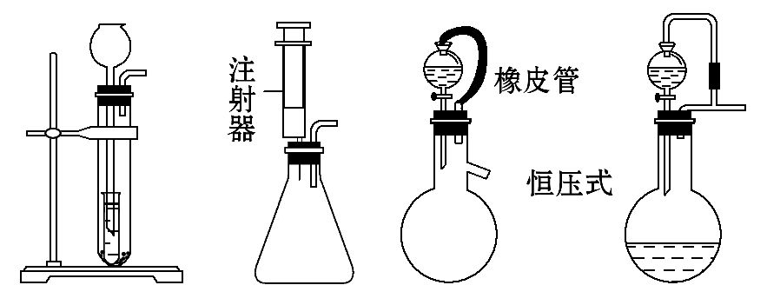
3.气体制取装置的改进:
(1)“固-液”不加热制气装置的改进。

Slide 33
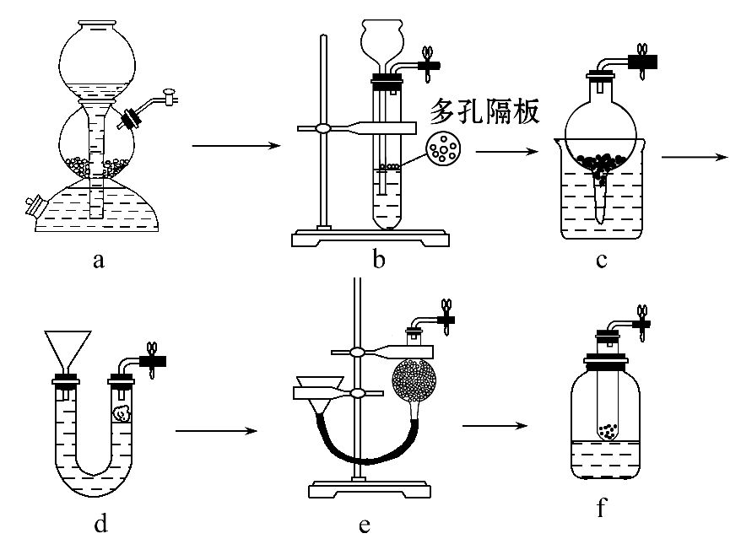
(2)启普发生器的拓展创新。

Slide 34
4.几种常见气体的特殊制法:
(1)O₂：2Na₂O₂+2H₂O====4NaOH+O₂↑。
(2)NH₃:浓氨水与生石灰反应,NH₃·H₂O+CaO====Ca(OH)₂+ NH₃↑。
(3)HCl:浓盐酸中加入浓硫酸,浓硫酸有吸水性,且溶于水放热,使HCl大量挥发。

Slide 35
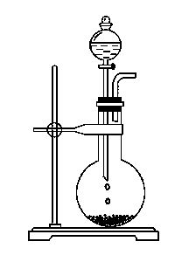
相应的发生装置不再是传统的固-固加热、固-液加热型,而可统一使用如下装置。

Slide 36
【典题】(2015·河源模拟)下表是实验室制备气体的有关内容
编号 | 实验内容 | 实验原理
① | 制备氧气 | H₂O₂→O₂
② | 制备氨气 | NH₄Cl→NH₃
③ | 制备氯气 | HCl→Cl₂

Slide 37
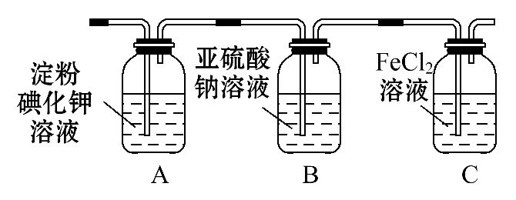
(1)上述气体中:从制备过程看,必须选择合适的氧化剂才能实现的是
(填气体的化学式)。
(2)写出实验室用H₂O₂制备O₂的化学方程式: 。
(3)某学习小组设计了如下图实验,将氯气依次通过下列装置以验证氯气的性质:

Slide 38
①通入氯气后,A中的现象是 ;
②C装置中发生反应的离子方程式为 ;
③请你帮该小组同学设计一个实验,证明洗气瓶B中的Na₂SO₃已被氧化(简述实验步骤、现象及结论): 。
④整套实验装置存在的明显缺陷是无尾气吸收装置;吸收多余的氯气用氢氧化钠溶液,请写出该反应的离子方程式: ,
在此反应中若有2.24 L(标准状况下)Cl₂被NaOH溶液完全吸收,则反应过程中转移的电子数为 个。

Slide 39

【解析】(1)实验室用H₂O₂制备O₂的化学方程式为2H₂O₂ 2H₂O+
O₂↑,H₂O₂本身既是氧化剂又是还原剂;制备氨气发生的为复分解反应;
只有制备氯气时,HCl→Cl₂,HCl作为还原剂,必须加入合适的氧化剂才
能实现。(3)①通入氯气后,A中的现象是溶液变为蓝色。②C装置中发
生反应的离子方程式为2Fe²⁺+Cl₂====2Fe³⁺+2Cl⁻。③Na₂SO₃被氧化
为Na₂SO₄。④1 mol Cl₂与NaOH反应,转移电子为1 mol,所以若有
2.24 L(0.1 mol)Cl₂被NaOH溶液完全吸收,则反应过程中转移的电
子为0.1 mol即6.02×10²²个。

Slide 40
答案:(1)Cl₂ (2)2H₂O₂ 2H₂O+O₂↑
(3)①溶液变为蓝色
②2Fe²⁺+Cl₂====2Fe³⁺+2Cl⁻
③在试管中取少许B中的溶液,再加入盐酸酸化的BaCl₂,若有白色沉淀生成证明Na₂SO₃已被氧化
④Cl₂+2OH⁻====Cl⁻+ClO⁻+H₂O 6.02×10²²

Slide 41
【易错提醒】气体的制备与收集应注意的3个问题
(1)制备同种气体时,要注意原理不同选择的装置也不同,如制备氧气,用高锰酸钾分解,选固-固加热装置;用双氧水在二氧化锰作用下分解,选择固-液不加热装置。
(2)进行气体制备时,不要忘记对装置进行气密性检验,检验时首先对装置密封,如关闭活塞、塞紧瓶塞,把导管插入水中进行水封等。
(3)排空气法收集气体时,除了考虑气体的密度大小外,还要考虑是否与空气反应,如NO能被氧气氧化,不能用排空气法收集。

Slide 42
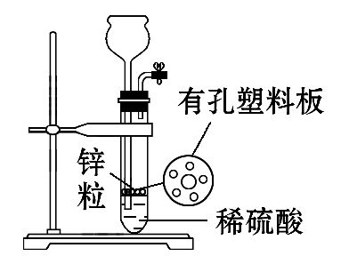
【针对训练】如图为实验室制氢气的简易装置。
若在加稀硫酸时,发现锌粒与稀硫酸没有接触而
稀硫酸又不够了,为使该反应顺利进行,则可以
从长颈漏斗中加入的试剂是 ( )
①食盐水 ②KNO₃溶液 ③乙醇 ④Na₂CO₃溶液 ⑤CCl₄ ⑥浓氨水
A.①③⑤ B.②⑥ C.③⑤ D.①②④

Slide 43
【解析】选A。②加入KNO₃溶液后不再产生H₂,会产生NO气体。④Na₂CO₃溶液会与硫酸反应生成CO₂,既消耗H₂SO₄又会使H₂不纯净。⑤CCl₄在下层,使稀硫酸与锌粒接触。⑥浓氨水会与硫酸反应。

Slide 44
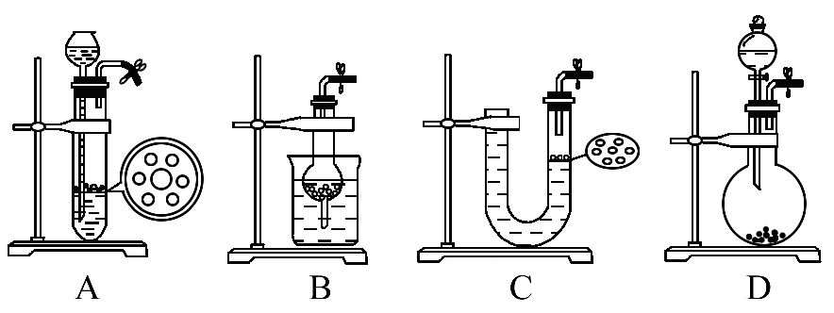
【加固训练】1.下列气体发生装置,当加入适当的块状固体和液体时不具有随开随关功能的是 ( )

Slide 45
【解析】选D。A、B、C三装置原理与启普发生器相似,均具有随开随关功能;而D装置关闭止水夹后,反应仍持续进行,无法通过关闭止水夹控制反应的停止。

Slide 46
2.要组装一套利用液体和液体反应制备气体的装置,现在设计了如下五步操作,正确的顺序是 ( )
①将蒸馏烧瓶固定在铁架台上 ②将酒精灯放在铁架台上,根据酒精灯确定铁圈高度,固定好铁圈,放好石棉网 ③用漏斗向蒸馏烧瓶中加入一种液体反应物,再向分液漏斗中加入另一种液体反应物,并将导气管放入气体收集装置中 ④检查装置的气密性(利用固定装置微热的方法检查装置的气密性) ⑤在蒸馏烧瓶上装好分液漏斗,连接好导气管
A.②①⑤④③ B.④①②⑤③ C.①②⑤④③ D.①⑤④②③

Slide 47
【解析】选A。首先固定酒精灯,根据酒精灯确定铁圈高度,固定好铁圈,放好石棉网;把蒸馏烧瓶固定在铁架台上,在蒸馏烧瓶上装好分液漏斗,连接好导气管,检查装置的气密性;若装置不漏气,再加液体反应物开始反应,制取气体。

Slide 48
考点二 气体的净化、收集、尾气吸收的实验设计
1.气体净化与收集的原则和思路:
(1)一般除杂在前,干燥在后。若是燃烧管除杂,则干燥在前。
(2)吸收剂只能吸收气体中的杂质,而不能与被提纯的气体反应,但可与杂质气体反应生成欲净化的气体。
(3)除杂反应要迅速、定量,不选择可逆反应或条件苛刻的反应。
(4)杂质气体很难去除时,可先吸收欲净化的气体,再反应放出欲净化的气体。
(5)干燥剂选择时,应考虑干燥剂不与被干燥的气体反应。

Slide 49
2.尾气处理的原因和方法:
(1)原因:有些气体有毒或有可燃性,任其逸散到空气中,会污染空气或者引发火灾、爆炸等灾害。
(2)处理方法:一般根据气体的相关性质,使其转换为非气态物质或无毒物质,如酸性有毒气体用碱溶液吸收,可燃性气体用点燃等措施。

Slide 50
3.防倒吸装置的拓展与创新。
对于易溶于水的气体的吸收,经常用到防倒吸装置。以常规装置为发散源,可以设计出不同的实验装置,如图所示,图中以氨气的吸收为例,未注明的液体为水。

Slide 51
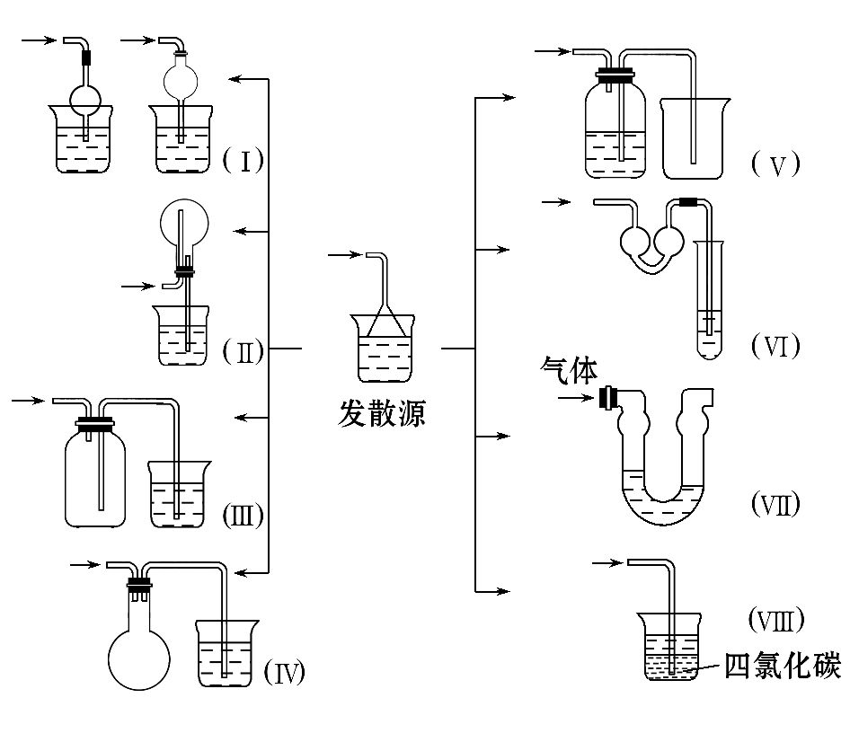

Slide 52
装置(Ⅰ)把体积较大的部分变为干燥管或长颈漏斗的球形部分,可倒置或正向连接;
装置(Ⅱ)把体积较大的部分变为圆底烧瓶;
装置(Ⅲ)把体积较大的部分移到一边,变为广口瓶;
装置(Ⅳ)把烧瓶中右侧导管变短,这是常见的安全瓶,注意装置(Ⅲ)、装置(Ⅳ)中导管长度的不同;根据装置(Ⅲ)的原理,液体也可装在广口瓶中,可构成装置(Ⅴ)。装置(Ⅵ)导管与双球缓冲器相连;

Slide 53
装置(Ⅶ)双球洗气管可看作放大的双球缓冲器,二者防倒吸原理相似,以双球洗气管为例:当发生倒吸时,液体进入左边的球形部分,由于球形部分的体积较大,在重力作用下,液体又落回管中,故可防止倒吸。
装置(Ⅷ)另辟蹊径,NH₃通入四氯化碳中不能溶解,则肯定不会发生倒吸;气泡上浮过程中与水接触,可被水吸收。

Slide 54
【高考警示】
选择气体干燥剂应注意的事项
(1)酸性干燥剂(如浓硫酸、P₂O₅等)不能用来干燥碱性气体。
(2)碱性干燥剂(如碱石灰、生石灰、固体NaOH等)不能用来干燥酸性气体(如Cl₂)。
(3)有氧化性的干燥剂(如浓硫酸)不能干燥有还原性的气体(如H₂S、HI等)。

Slide 55
【典题】(2014·天津高考)实验室制备下列气体时,所用方法正确的是 ( )
A.制氧气时,用Na₂O₂或H₂O₂作反应物可选择相同的气体发生装置
B.制氯气时,用饱和NaHCO₃溶液和浓硫酸净化气体
C.制乙烯时,用排水法或向上排空气法收集气体
D.制二氧化氮时,用水或NaOH溶液吸收尾气

Slide 56
【解析】选A。Na₂O₂和水或H₂O₂在二氧化锰的催化下都能制取氧气,二者都是固体与液体反应,可以选用相同的气体发生装置,A正确;实验室制取氯气时氯气中含有氯化氢和水分,常用饱和的食盐水和浓硫酸净化气体,B错误;乙烯的密度与空气接近,不能用排空气法收集,C错误;二氧化氮与水作用生成一氧化氮,仍能污染空气,所以不能用水吸收,D错误。

Slide 57
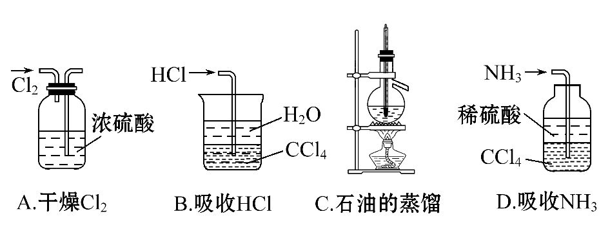
【针对训练】
(双选)用下列装置进行对应的实验(部分仪器已省略),能达到实验目的的是 ( )

Slide 58
【解析】选B、D。选项A中应该是长管进,短管出,A项错误;HCl极易溶于水,难溶于CCl₄,通过CCl₄再上升被水吸收,不会造成倒吸,B项正确;温度计测量的是气体的温度,温度计水银球应在蒸馏烧瓶支管口处,C项错误;氨气在CCl₄中不溶解,在该液体中不会产生倒吸现象,D项正确。

Slide 59
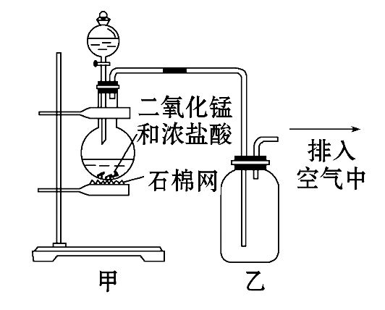
【加固训练】1.(2015·淮安模拟)某化学小组用如图所示装置制取氯气,下列说法不正确的是 ( )
A.该装置图中至少存在两处明显错误
B.将烧瓶中的MnO₂换成KMnO₄可制得Cl₂
C.在乙后连一盛有饱和食盐水的烧杯
进行尾气处理
D.在集气瓶的导管口处放一片湿润的淀粉碘化钾试纸可以证明是否有氯气逸出

Slide 60
【解析】选C。该装置没有热源和尾气吸收装置,故A项正确;将烧瓶中的MnO₂换成KMnO₄,不需加热即可制得Cl₂,故B项正确;用于吸收氯气的试剂应是氢氧化钠溶液,故C项不正确;氯气能使湿润的淀粉碘化钾试纸变蓝,可用于证明是否有氯气逸出,故D项正确。

Slide 61
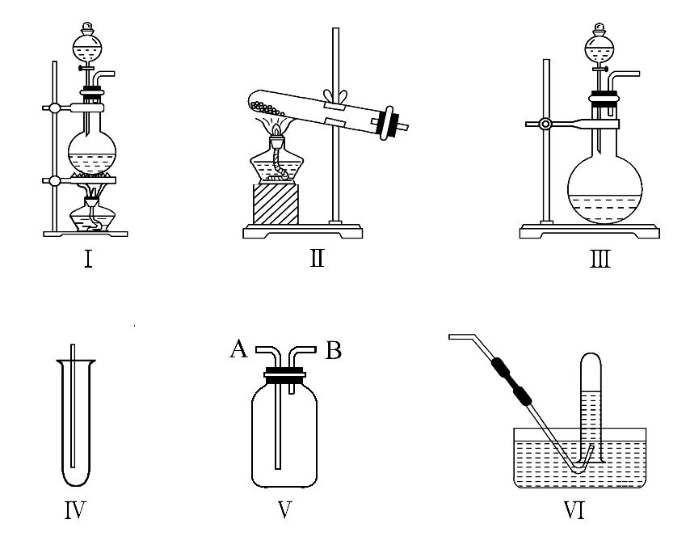
2.如图Ⅰ、Ⅱ、Ⅲ是常见的气体发生装置;
Ⅳ、Ⅴ、Ⅵ是气体收集装置,根据要求回答下列问题:

Slide 62
(1)若用MnO₂与浓盐酸反应制取氯气,应选用装置 ,用化学方程式表示制取氯气的反应原理是 。
(2)若用KMnO₄与浓盐酸反应制取氯气,应选用装置 。
(3)若选用Ⅳ为氯气的收集装置,应该在试管口放置一团棉花,该棉花团应用 溶液浸湿,其作用是 。

Slide 63
(4)若选用Ⅴ为NO₂收集装置,则NO₂应从 口通入,用化学方法检验NO₂收集满了的方法是 。

Slide 64

【解析】(1)若用MnO₂与浓盐酸反应制取氯气,反应物为固液混合物,
且反应需要加热,应选用装置Ⅰ,反应的化学方程式是MnO₂+4HCl(浓)
MnCl₂+Cl₂↑+2H₂O。
(2)若用KMnO₄与浓盐酸反应制取氯气,反应物为固液混合物,不需要加
热,应选用装置Ⅲ。
(3)若选用Ⅳ为氯气的收集装置,应该在试管口放置一团棉花,该棉花
团应用NaOH溶液浸湿,以防止Cl₂逸出,污染空气。

Slide 65
(4)若选用Ⅴ为NO₂收集装置,因NO₂密度比空气大,故应从A口通入。检验NO₂是否收集满通常用湿润的淀粉KI试纸。
答案:(1)Ⅰ MnO₂+4HCl(浓) MnCl₂+Cl₂↑+2H₂O
(2)Ⅲ (3)NaOH 防止Cl₂逸出,污染空气
(4)A 将湿润的淀粉KI试纸放在Ⅴ装置B口,观察试纸是否变蓝

Slide 66



Slide 67
